Slide 1
社保年审

Slide 2
社保年审
一、年报范围：
凡于2016年12月31日前在我市登记注册，领取《营业执照》的公司、非公司企业法人、合伙企业、个人独资企业、企业分支机构以及个体工商户（统称为商事主体），应当依法向市场监管部门报送2016年度年报并向社会公示。
二、年报时间：
2017年1月1日至6月30日

Slide 3
社保年审
三、年报方式：
商事主体全部实行网上报送年报。
（1）深圳市市场和质量监督管理委员会网站（网址www.szmqs.gov.cn）
（2）深圳信用网（网址www.szcredit.com.cn）登录商事主体公示信息录入系统，按提示填写、报送年度报告。
（3）商事主体报送的年报信息通过国家企业信用信息公示系统（广东）（网址：gsxt.gdgs.gov.cn）向社会公示。
注意事项：从2016年度年报开始，企业年报新增社保年审

Slide 4
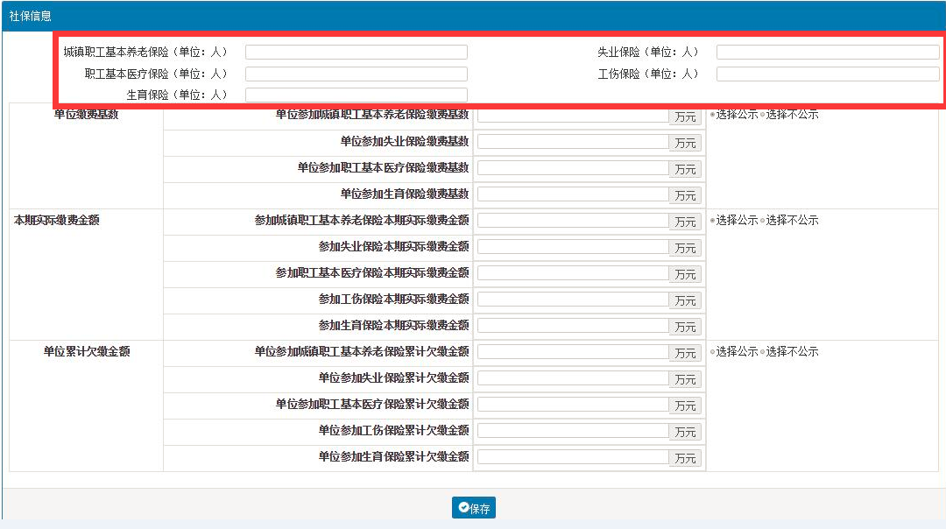

Slide 5
1、参保各险种人数：指报告期末（即12月份的数据）参加社会保险的职工人数（不含离退休人数）。
举例说明：
A公司1月-11月份参加社保的职工人数10人，12月份参加社保的职工人数11人。
答：则表格中各险种的人数填写11（人）。
注意：一般情况下，公司的五险人数应该一致，除非有购买兼职工伤保险，则工伤保险人数会增加。

Slide 6
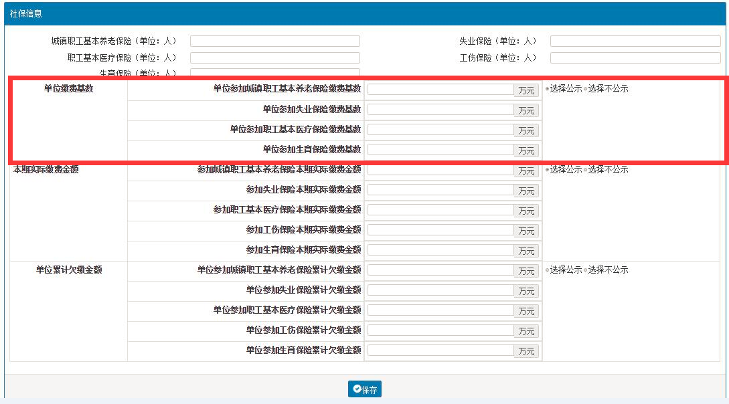

Slide 7
2、单位缴费基数：指报告期内（即全年12个月社保缴费基数的总和）单位缴纳社会保险费的工资总额，按参保人员的社保缴交基数口径计算。
举例：A公司1月-11月份参加社保的职工人数10人，12月份参加社保的职工人数11人。
“单位参加城镇职工基本养老保险缴费基数”=0.203万元/人月*10人*11个月+0.203万元/人月*11人*1个月=24.563万元；
注意：假设B员工的缴费基数是5万/月，但是由于社保的缴费基数限定，最高不能高于社平工资的3倍（20259元），所以他的养老保险缴费基数还是按照20259元填写。另外失业保险的缴费基数是全市统一，按照最低工资2030元填写，所以要注意不是所有的险种缴费基数都是一致。（如果缴费基数低于2030元，一律也是按照2030元填写）

Slide 8
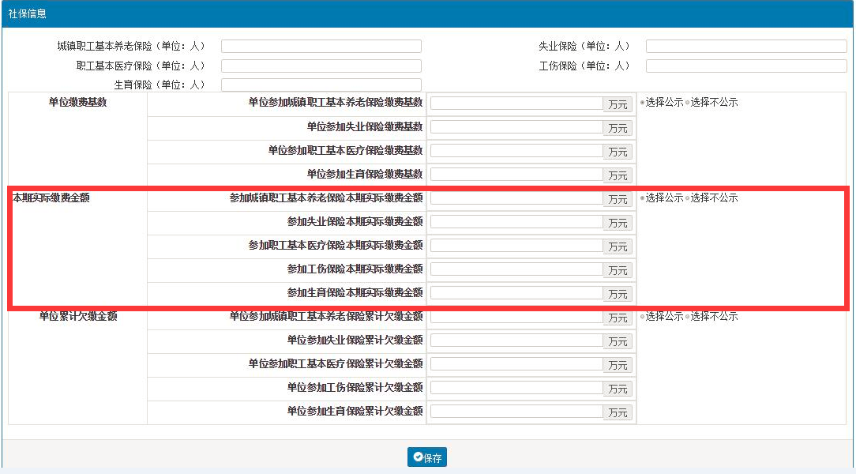

Slide 9
3、本期实际缴费金额：指报告期内（即全年12个月缴费金额的总和）单位实际缴纳（单位和个人两部分的合计）的社会保险费，不包括补缴欠费。
注意：单位每个月的扣费台账金额（不包括滞纳金），在企业社保网上申报系统中可以进行打印五险台账，进行相加。
假如这个月帮C员工补缴上个月的养老保险，则只统计当月的台账，不能算补缴C员工所产生的养老保险费及利息或滞纳金。

Slide 10
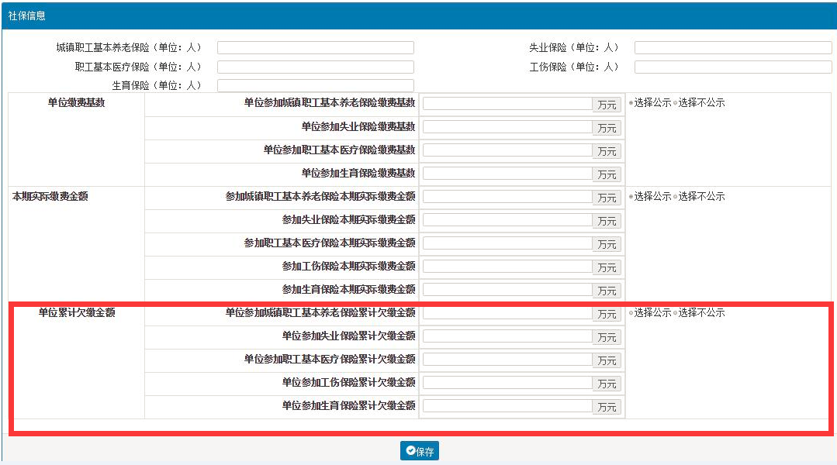

Slide 11
4、单位累计欠缴金额：指截至报告期末（即12月份的数据）单位累计欠缴各项社会保险费金额（本金）。
注意：已补扣的不算。

Slide 12
谢谢大家

